Slide 1
Література рідного краю
Ольга Іванівна Месевря – поетеса, прозаїк, член Черкаської обласної організації національної спілки письменників України
Талановитій і мудрій сонячній жінці присвячується
Автор: Хмелярчук Людмила Петрівна,
вчитель української мови та літератури
Теклинської загальноосвітньої школи І-ІІ ст.
Смілянської районної ради
Черкаської області

Slide 2
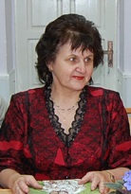
Ольга Іванівна Месевря нині…
Завідувач лабораторії гуманітарних дисциплін у Черкаському обласному інституті післядипломної освіти педагогічних працівників.
Автор циклу статей методичного характеру з проблем дослідження образу душі в українській літературі;
Авторка збірок поезій: „Літоросль”, „Серпнева пастораль”; книги прози „Чобітьківський рай”; публікацій в часописі „Холодний Яр”, альманасі Черкаського обласного літературного об’єднання ім. В. Симоненка „Незабаром”.
Нагороджена нагрудним знаком ім. В. Сухомлинського.
Член НСПУ з 2013 р.

Slide 3
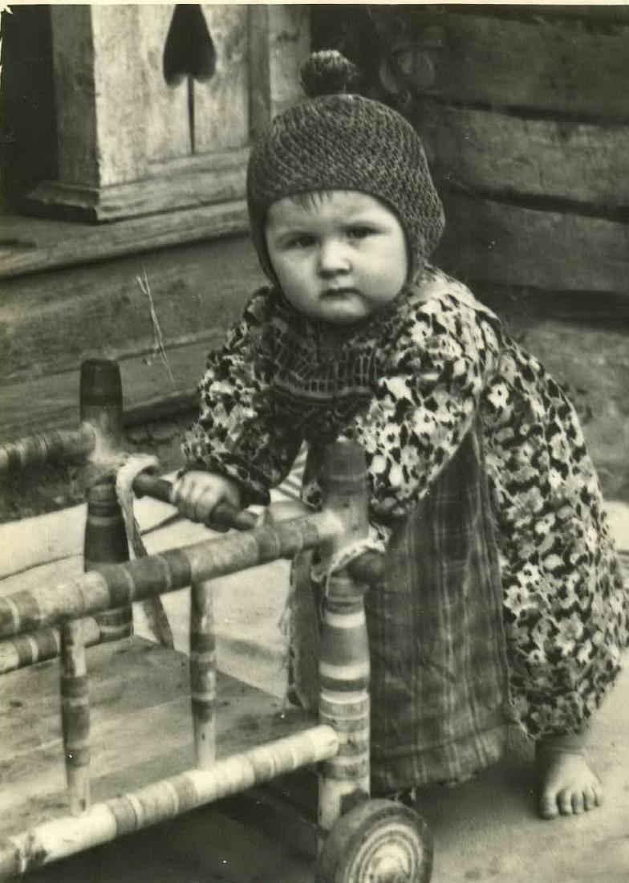
А починалося все так…
Народилася маленька Олечка 1954 року в селі Крутьки (на хуторі Чобітьки) Чорнобаївського району Черкаської області.
У сім’ї Оксани Іванівни та Івана Юхимовича Положай.
Перші роки проходили у домі дідуся Юхима та бабусі Софії, що на хуторі Чобітьки.

Slide 4
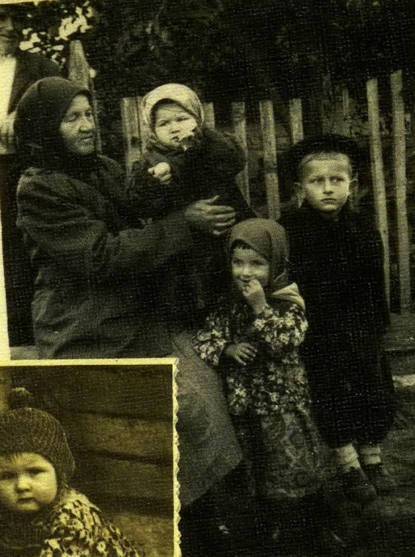

«Ніхто не питав про мої плани, а тут ні з сього ні з того змусили народитися. Я й гадки не мала, що все станеться так швидко. Мене теперішнє життя цілком влаштовувало, тому й не спішила покидати рідне, насиджене і належане місце — мамин животик».
Онуки з бабусею Софією, Олечка - найменша
Месевря О.І. Чобітьківський рай. – Черкаси, 2013. – 52 с.
З улюбленим візочком, біля веранди
«Я ж народилася вдень, десь годині о шістнадцятій — так казала мама».

Slide 5
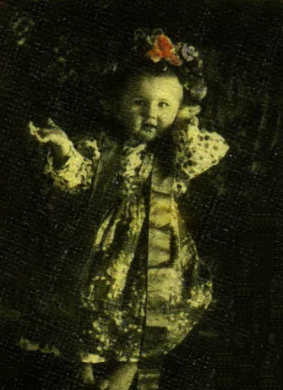
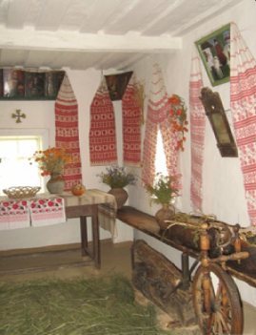
Росла дитиною природи
«… головну роль у моєму виростанні-вихованні грала бабуся. … В хаті, як у віночку: де тільки можна примостити вазон із квітами, то він там був.
Тому на підвіконнях, на лавах і просто на долівці влітку і взимку буяло різноцвіття. Завжди прибрано, їсти на­варено. А на грядках чого тільки не насаджено!»
Месевря О.І. Чобітьківський рай. – Черкаси, 2013. – 52 с.
«Дитина ж була не просто доглянута, а пещена».

Slide 6
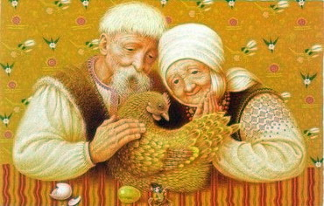

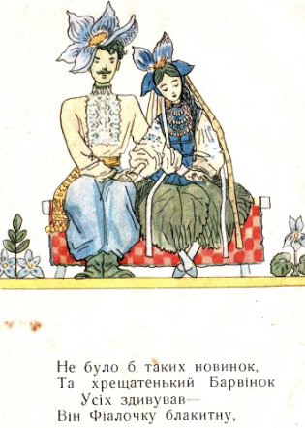
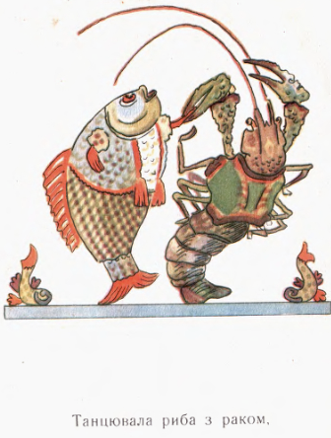
«Квіткове весілля» прищепило любов до читання
Книжки для Олі читали і тато, і мама. Особливо любила «Квіткове весілля». Навіть сама бралася за «читання малюнків»
А бабуся Софія розказувала казки… «Так тих казок більше ніхто не переповідає…»

Slide 7
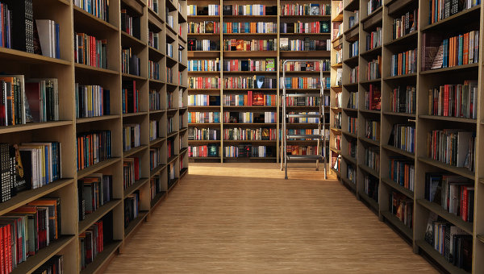
Шкільні роки
Роки в школі Ольга Іванівна згадує з теплом.
Каже, що з вчителями пощастило…
Вдячна класному керівнику, вчителю української мови та літератури Ользі Данилівні Воропай, вчителю російської мови – Марії Григорівні Довгополій.
Саме вони пророкували талановитій та вправній учениці філологічне майбутнє. Адже Оля Положай перечитала все у шкільній бібліотеці, писала чудові твори та ще й віршувала…

Slide 8
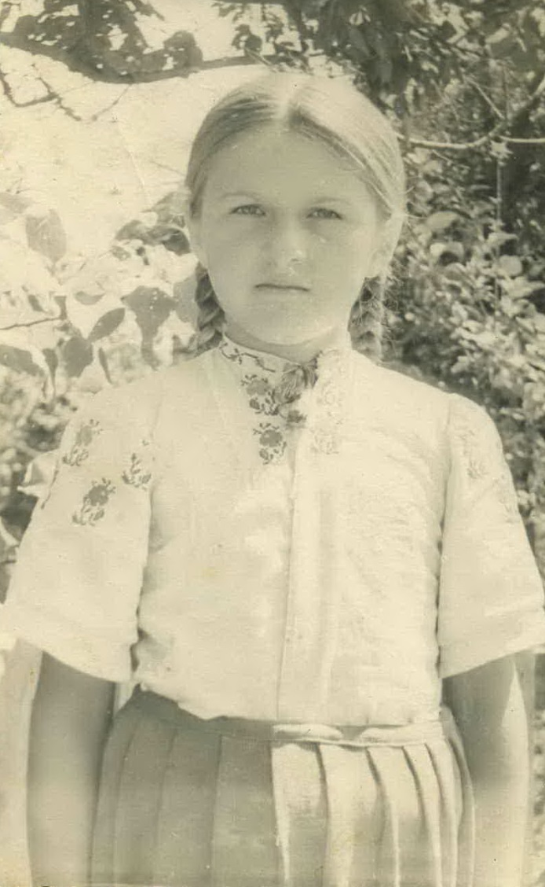

Писати почала з 5 класу
СТЕЖИНА
В’ється стежина від рідного дому,
Стелиться рівно в гаю.
Кожного ранку іду по ній весело
В школу любиму свою.
Скільки стежин – і малих, і великих –
Я ще пройду у житті.
Зараз не знаю, малі чи далекі
На мене чекають путі.
Тільки стежину одну, що до школи,
Буду завжди пам’ятать.
Радість дитинства і мрії дитячі
В серці своїм зберігать.
Поезія «Стежина» була надрукована у газеті «Зірка»,
коли юна Ольга Положай навчалася у 6 класі…

Slide 9
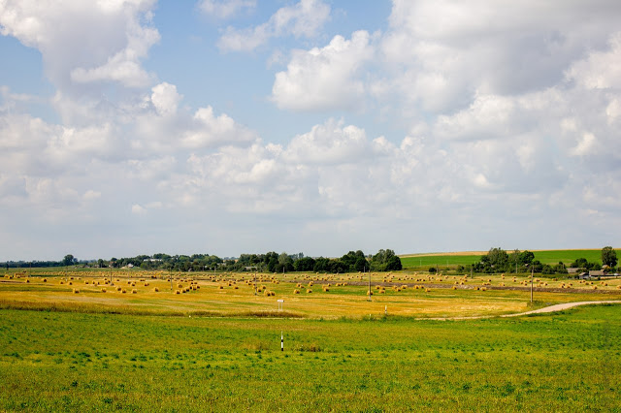
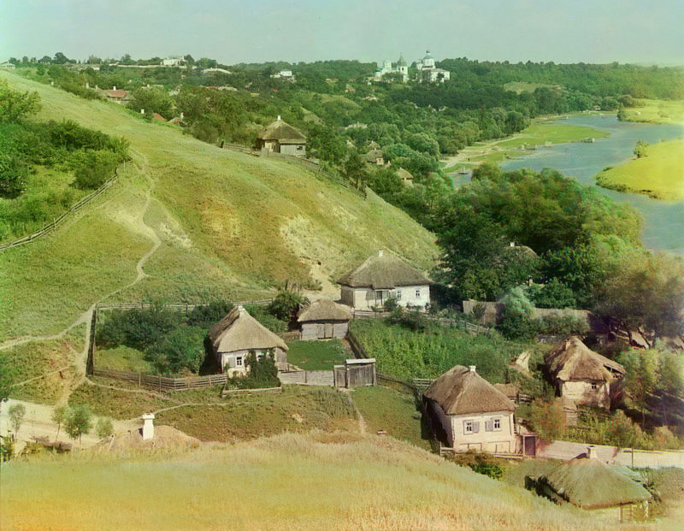
Поезія «Село» побачила світ, коли Ольга Іванівна навчалася у 7 класі
Блакитне небо, ниви медоцвітні
І хочеться, щоб завжди так було.
Мені здається, що найкращі в світі
Мої Крутьки, улюблене село.
Блакитно, чисто, ніжно і привітно
Всміхається нам сонце золоте.
Моє село в його промінні квітне.
Будується, багатша і росте.

Slide 10
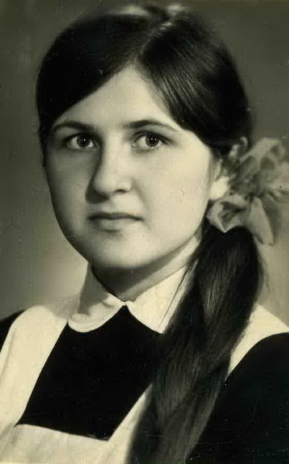

Дев’ятикласниця друкується у «Молоді Черкащини»
Україні
Україно моя неозора!
Солов’їна моя сторона.
Ми для ніченьки літньої – зорі,
Ти для мене така ж дорога!
Ти прекрасна, проста, промениста,
Як матусині очі ясні.
Ти для мене вся в золоті листя,
У квітучій юній весні.
Я горнусь до тонкої тополі.
І свою віддаю їй любов,
Бо обидві зростали ми в полі,
І в обох нас однакова кров.
Ольга Іванівна - старшокласниця

Slide 11
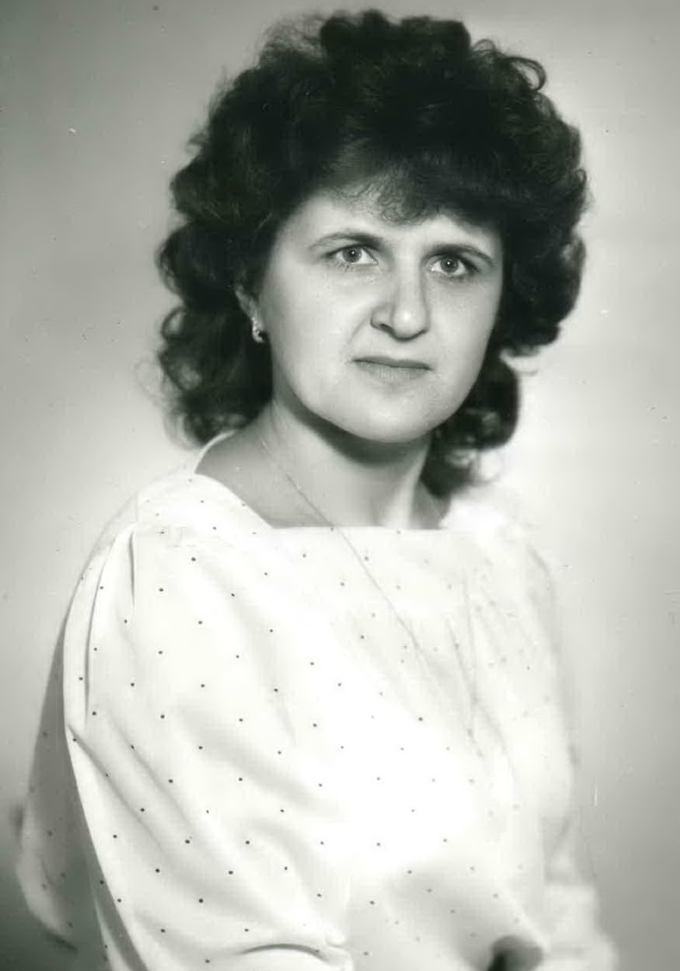
Період навчання в Черкаському педінституті на факультеті української філології
Цей час сповнений сумнівами, великою вимогливістю до своєї творчості. Проте відвідуючи студію ім. Василя Симоненка при Обласній організації письменників Черкащини, мала підтримку від Людмили Тараненко. Миколи Негоди, Костя Світличного.
Найбільше побоювалась юна письменниця «правди» Людмили Василівни. Але, як казала наставниця, «… було про що говорити».
Студентські роки

Slide 12
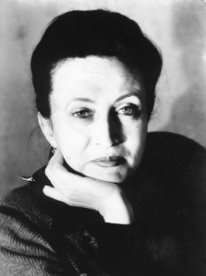
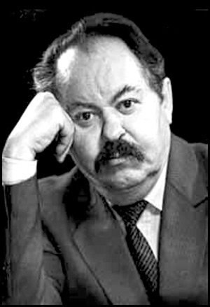
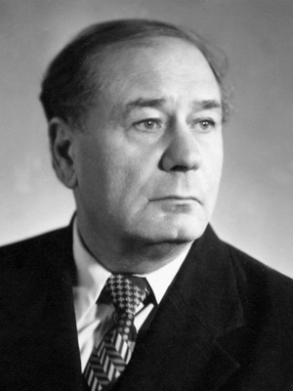
Наставники…
Микола Негода
Костянтин Світличний
Людмила Тараненко
Саме Людмила Тараненко, як ніхто, допомагала, працювала зі мною, була моїм літературним вчителем.

Slide 13
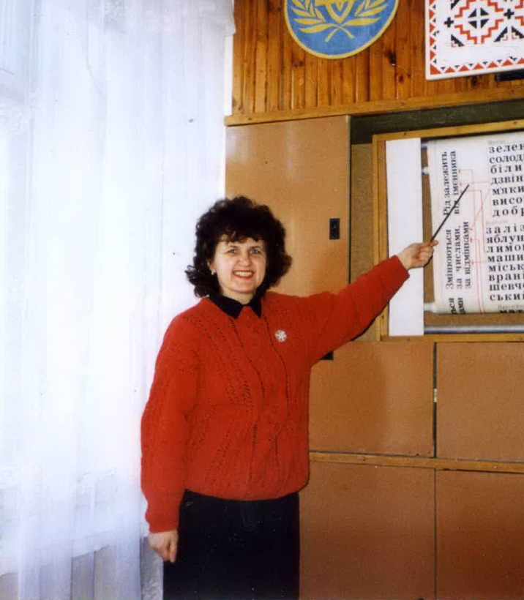
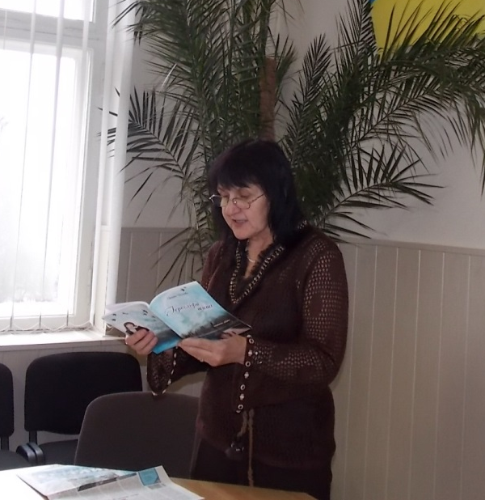
Від вчителя до методиста
По завершенню навчання Ольга Іванівна працює в дитсадку, далі - вчителює, викладає українську мову та літературу в ПТУ №17.
З 1999 року вона завідувач лабораторії гуманітарних дисциплін у Черкаському обласному інституті післядипломної освіти педагогіч-них працівників.

Slide 14

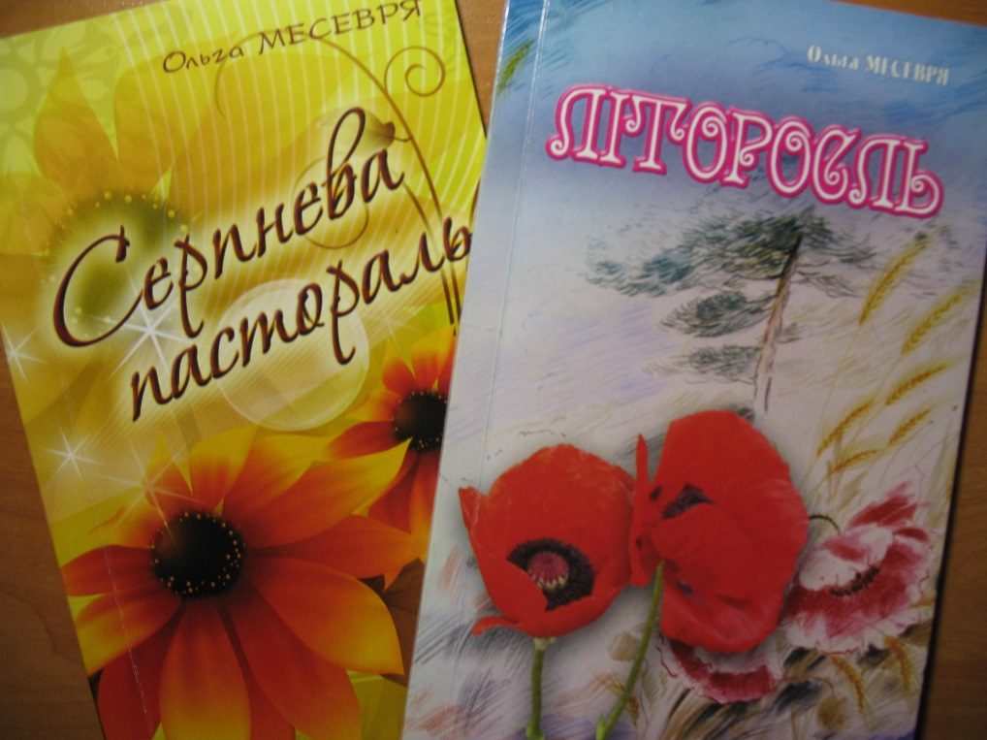
Авторка збірок поезій та прози
„Літоросль”(2007 ),
„Серпнева пастораль”(2012 )
Книга прози
„Чобітьківський рай”(2013)

Slide 15
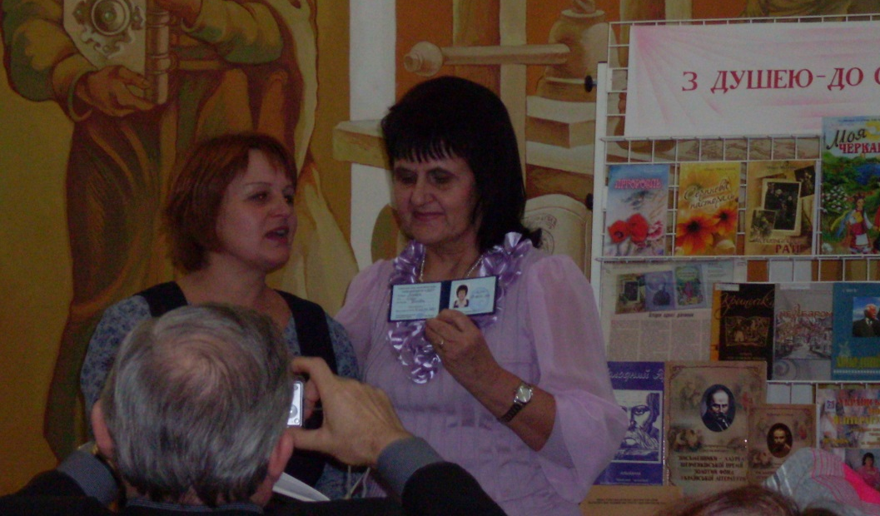
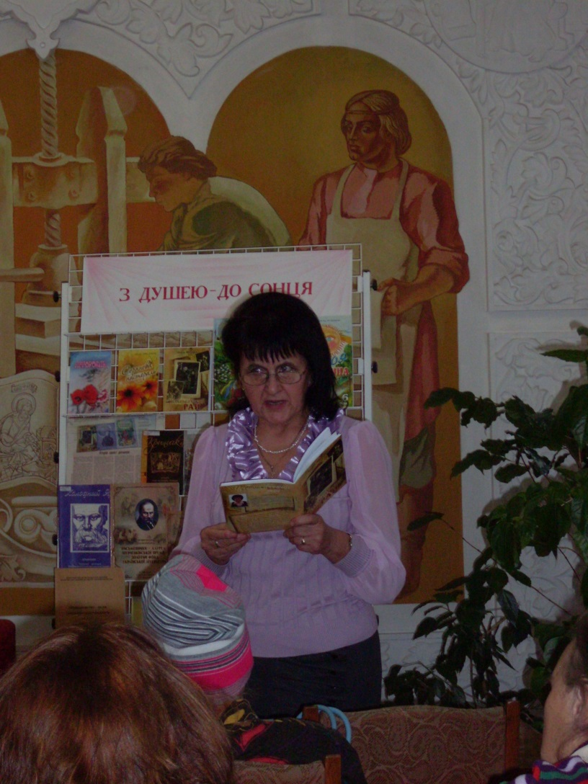
Член НСПУ з 2013 р.
«…відбулася зустріч із письменницею, завідувачем лабораторією суспільно-гуманітарних дисциплін Черкаського обласного інституту післядипломної освіти педагогічних працівників Ольгою Іванівною Месеврею з нагоди прийняття до лав Національної спілки письменників України».
Оксана Галаєва, член НСПУ

Slide 16
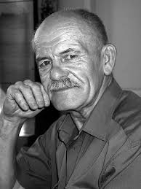
На підсумок…
Талант від любові в ім’я любові
«Поетичний талант пані Ольги народжений від любові в ім’я любові».
«… проза її – це та ж таки поезія, наскільки кожне слово там щире, тонке й чутливе до краси рідної української землі, до її квітучих, сонячно-мальовничих кольорів».
Сергій Носань, прозаїк, драматург, заслужений діяч мистецтв України, травень, 2013, Черкаси
Сергій Носань

Slide 17
Список використаних джерел:
Месевря О.І. Чобітьківський рай/ О. Месевря. – Черкаси: видавництво Ю. Чабаненко, 2013. – 52 с.
http://ualit.org/?p=11081
https://spilkacherkassi.wordpress.com/
http://www.symonenkolib.ck.ua/
lib.znaimo.com.ua
bookbox.com.ua
spilkacherkassi.wordpress.com
ivzyryanov.blogspot.com

